Slide 2
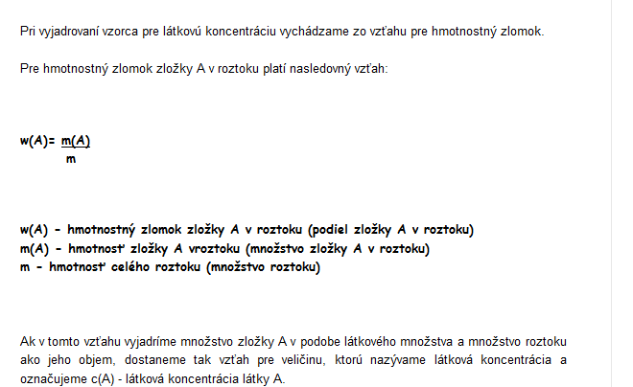

Slide 3
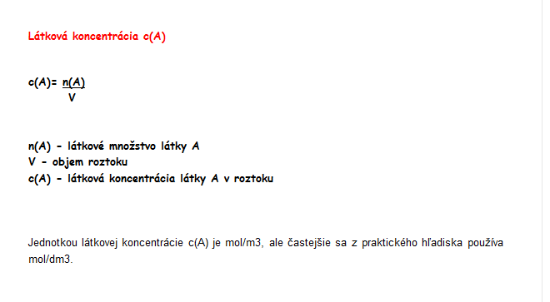

Slide 4
Príklady
Včelár má pripraviť 50 % roztok cukru na kŕmenie včiel.
50 % vodný roztok cukru obsahuje v 100 g roztoku
50 g cukru
50 g vody

Slide 5
V lekárničke má byť 3 % roztok peroxidu vodíka.
3 % vodný roztok peroxidu vodíka obsahuje v 100 g roztoku 3 g peroxidu vodíka a 97 g vody

Slide 6
V kuchyni používame 8 % roztok cukru.
8 % vodný roztok octu obsahuje v 100 g roztoku 8 g kys. octovej a 92 g

Slide 7
Príklad 1
Vodný roztok, ktorého hmotnosť je 200g, obsahuje 20g chloridu sodného. Vypočítajte hmotnostný zlomok chloridu sodného v tomto roztoku.
m(A) = 20 g
m = 200 g
w (A) = ?
Použijeme vzťah pre výpočet w(A).
w (A) = m(A) / m
w (A) = 20 / 200
w (A) = 0,10
Odpoveď: Hmotnostný zlomok chloridu sodného v roztoku je 0,10.

Slide 8
Vypočítajte hmotnostný zlomok roztoku, ak v jeho 200 g je rozpustených 45g cukru.
w=m1/m ( hmotnosť rozpustenej látky / hmotnosť roztoku m1 (hmotnosť rozpustenej látky )= 45g m ( hmotnosť roztoku )= 200 g w = ? _________________________________ w = m1 / m w = 45 / 200 w = 0,225 = 22,5% Hodnotu hmotnostného zlomku v percentách získame tak, že výsledok vynásobíme x100.

Slide 9
Aký je hmotnostný zlomok a percentuálne zloženie roztoku, ktorý obsahuje v 10 ml vody 1,02 rozpustenej látky?
w= 1,02/ (10+1,02) = 0,0926
hmotnostné percento=w.100=0,0926.100=9,26%
Hmotnostný zlomok rozpustenej látky je 0,0926, hmotnostné percento je 9,26%.

Slide 10
Koľko g chloridu draselného a koľko ml vody potrebujeme na prípravu 245 g 2,5% roztoku?
w=m/m _{roztoku}
0,025 = m/245 g
0,025.245g = 6,125 g
Množstvo vody vypočítame ako 245g (roztok) – 6,125 g (KCl)=238,875g vody.
Na prípravu roztoku potrebujeme 6,125 gramov chloridu draselného a 238,875 g vody, čo zodpovedá 238,875 ml vody.

Slide 11
Bronz je tuhý roztok medi a cínu. Vypočítajte hmotnosť cínu v 4 kg bronzu, ak bronz obsahuje 15% cínu.
w (A) = 15/100 = 0,15
m = 4 kg
m(A) = ? kg
w (A) = m(A)/m
z toho:
m(A) = w(A) x m
m(A)= 0,15 x 4
m(A) = 0,6 kg
Odpoveď: V 4 kg bronzu je 0,6 kg cínu.

Slide 12
Koľko gramov dusičnanu vápenatého a vody je v 130 g 20% roztoku?
Riešenie:
100 gramov roztoku...........20 g dusičnanu
130 g.........................................x g dusičnanu
X= 130.20/100 = 26 g
Hmotnosť vody dopočítame 130-26= 104 g vody.
Roztok je zložený z 26 gramov dusičnanu a 104 gramov vody.

Slide 13
Vodný roztok etanolu obsahuje 90 ml čistého liehu v 150 ml roztoku. Aké je objemové percento roztoku?
V/V _{roztoku}
90 ml/150 ml = 0,6 .100 =60%

Slide 14
Aká hmotnosť manganistanu draselného KMnO₄ sa nachádza v 25 ml 0,02 molárneho roztoku?

Slide 15
Riešenie:
Využijeme upravený vzťah pre látkovú koncentráciu:
m=c.M.V=0,02 .158,342 .0,025=0,0792g
Hmotnosť manganistanu je 0,0792g.

Slide 16
Koľko percent dusíka obsahuje dusičnan vápenatý Ca(NO₃)₂?
Riešenie:
Mólová hmotnosť dusičnanu je 164,086 g.mol⁻¹. Relatívna atómová hmotnosť dusíka je 14,007. Logicky sa v 164,086 gramoch zlúčeniny nachádza 14,007 g dusíka. Pre zistenie percentuálneho obsahu je potrebné dať do pomeru hmotnosť dusíka a zlúčeniny:

Slide 17
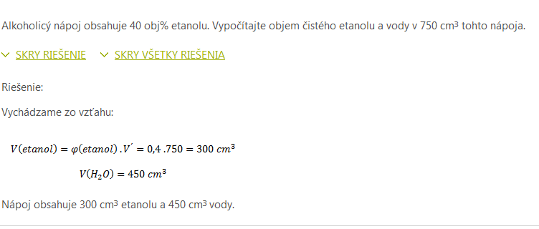

Slide 18
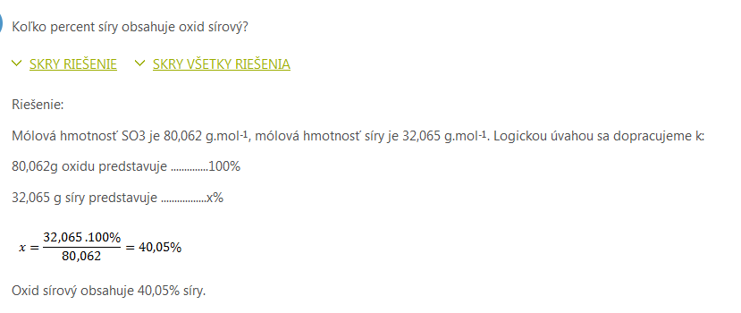

Slide 19
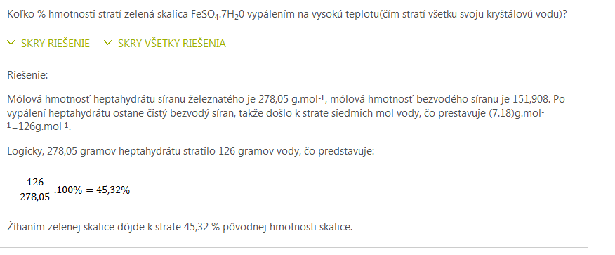

Slide 20
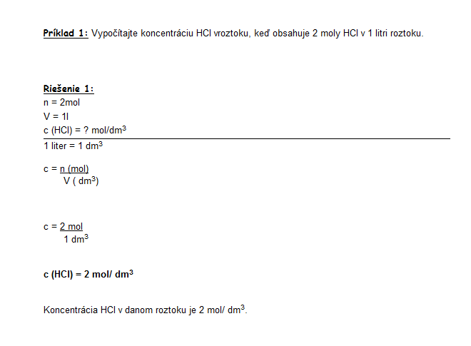

Slide 21
